Slide 1
Tower Defense
Members:
-Võ Thanh Hải
-Vũ Quang Huy
-Bạch Quang Hiệu

Slide 2
Giới thiệu game Tower Defense
Tower Defense là 1 thể loại game rất phổ biến và hấp dẫn bởi có cách chơi đơn giản nhưng lại mang tính chiến thuật và đối kháng cao.
Mục tiêu của trò chơi tháp phòng thủ là cố gắng để ngăn chặn kẻ thù vượt qua bản đồ bằng cách xây dựng các tòa tháp bắn vào họ khi họ đi qua. Kẻ thù và tháp thường có đa dạng về khả năng, chi phí. Khi kẻ địch bị đánh bại, người chơi kiếm được tiền hoặc điểm, được sử dụng để mua hoặc nâng cấp tháp

Slide 3
Giới thiệu game Tower Defense
Game được làm bằng JavaFx
Dựa theo:
Codebase: https://github.com/bqcuong/towerdefense-starter
Tutorial: https://www.javatpoint.com/javafx-tutorial

Slide 4
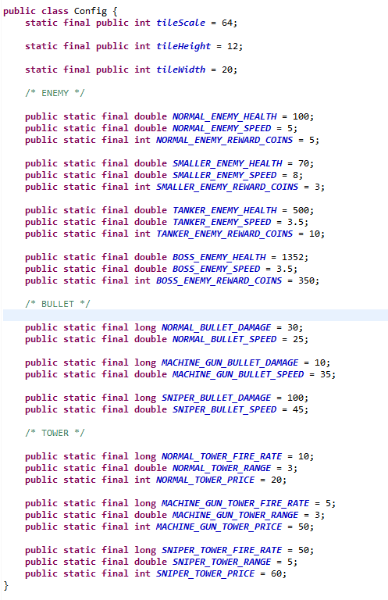
Class: Config
- Kích thước của tile trong game
- Kích thước màn chơi
- Chỉ số của các đối tượng trong game gồm enemy, tower, bullet

Slide 5
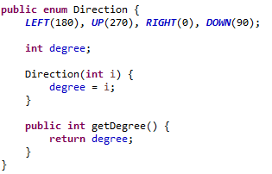
Class: Direction
- Thiết kế hướng cho các đối tượng trong game

Slide 6
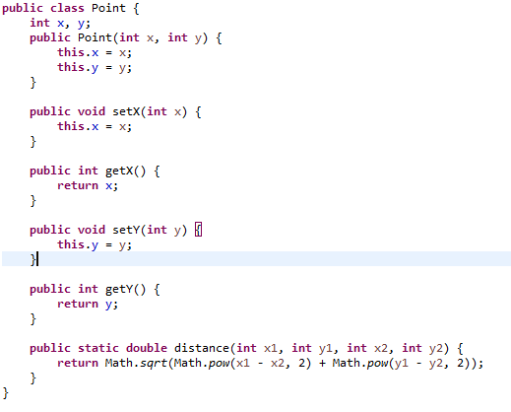
Class: Point
- Tọa độ của các vật thể trong game

Slide 7
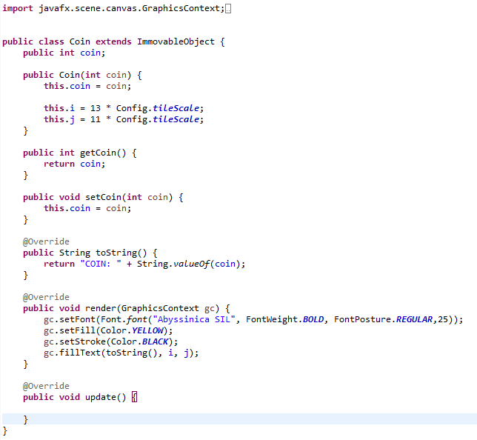
Class: Coin
- Khởi tạo tiền cho màn chơi. Tiền dùng để mua tháp

Slide 8
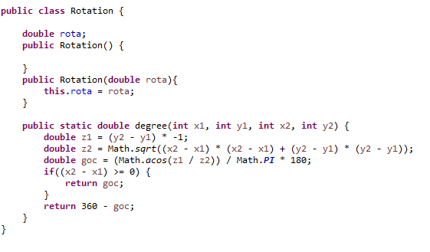
Class: Rotate
- Tính góc quay của enemy và tower

Slide 9
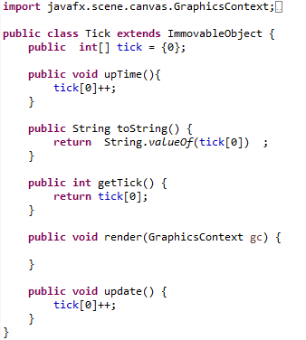
Class: Tick
- Quản lý thời gian trong game

Slide 10
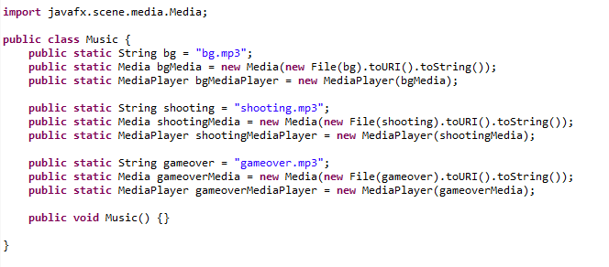
Class: Music
Quản lý âm thanh của game, bao gồm: tiếng nhạc, tiếng tháp bắn, nhạc game over

Slide 11
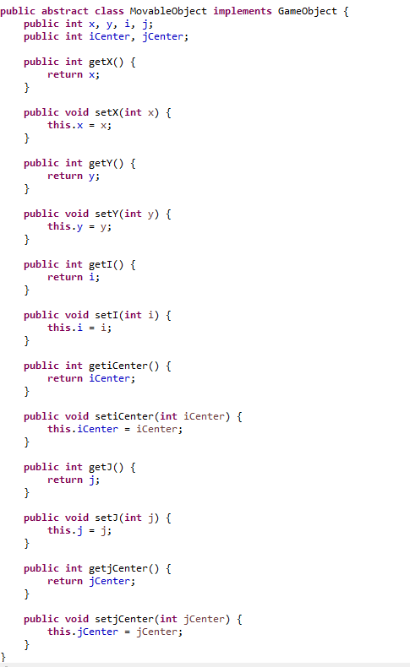
Class: Movable Object
- Các đối tượng có thể chuyển động, di chuyển.
- Các class enemy, tower, bullet kế thừa class này

Slide 12
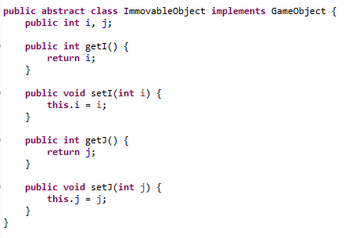
Class: Immovable Object
Các đối tượng không thể di chuyển như số liệu, obstacle thừa kế class này

Slide 13
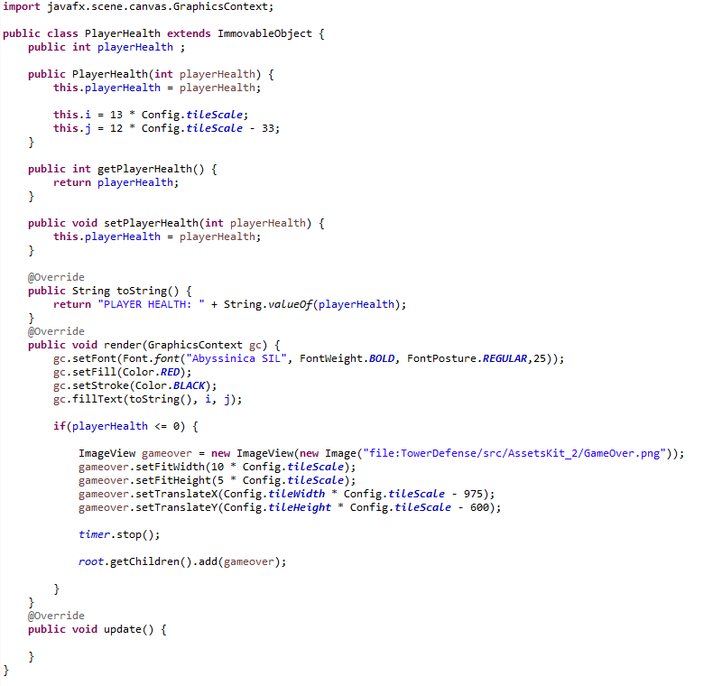
Class: Player Health
Quản lý máu của người chơi, máu bị trừ 1 khi có 1 enemy đi hết các điểm trong road và khi máu còn 0 là thua cuộc

Slide 14
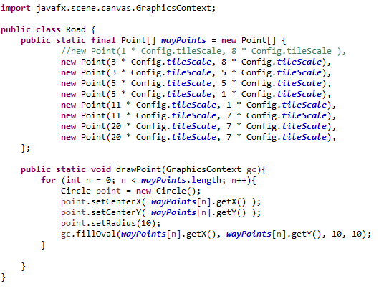
Class: Road
Các điểm nối đường đi và nơi rẽ của enemy

Slide 15
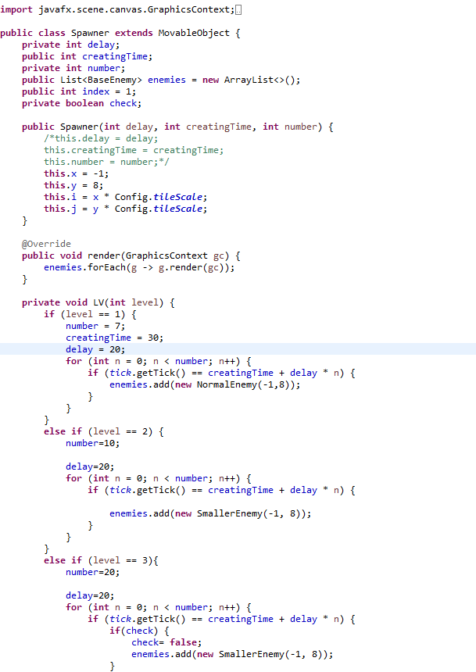
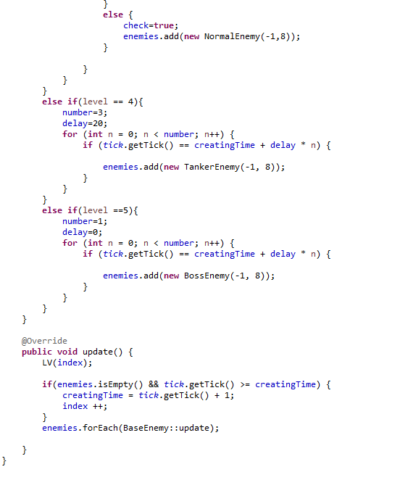
Class: Spawner
Nơi enemy xuất hiện và quản lý các wave

Slide 16




Obstacle
Big bush
Big rock
Small bush
Small rock
Chướng ngại vật ở những nơi đặt tháp

Slide 17
Enemy

Slide 18

Normal Enemy
Health: 100
Speed: 5
Reward coins: 5

Slide 19

Smaller Enemy
Health: 70
Speed: 8
Reward coins: 3

Slide 20

Tanker Enemy
Health: 500
Speed: 3,5
Reward coins: 10

Slide 21

Boss Enemy
Health: 1352
Speed: 3,5
Reward coins: 350

Slide 22
Tower

Slide 23

Normal Tower
Fire rate: 10
Range: 3
Price: 20

Slide 24

Machine Gun Tower
Fire rate: 5
Range: 3
Price: 50

Slide 25

Sniper Tower
Fire rate: 50
Range: 5
Price: 60

Slide 26
Bullet

Slide 27

Normal Bullet
Damage: 30
Speed: 25

Slide 28

Machine Gun Bullet
Damage: 10
Speed: 35

Slide 29

Sniper Bullet
Damage: 100
Speed: 45

